Slide 1
Presentation TITLE (Helvetica 46pt, Bold, Upper)
Presentation Subtitle (Helvetica 32pt, Upper Case)
Presentation Structure | Title Part 2 | Title Part 3 | Title Part IV | Vue.js-Grundlagen | Vue.js-Komponenten | Vue Single File Components
Fullnames Presenters | Fachgebiet Service-centric Networking | TU Berlin & Telekom Innovation Laboratories
Notes:
Remarks
- Mandatory: Presentation title, presentation structure, name & affiliation
- Title photo can be replaced by another that fits to the presentation (if no appropriate photo is available, go with this one)

Slide 2
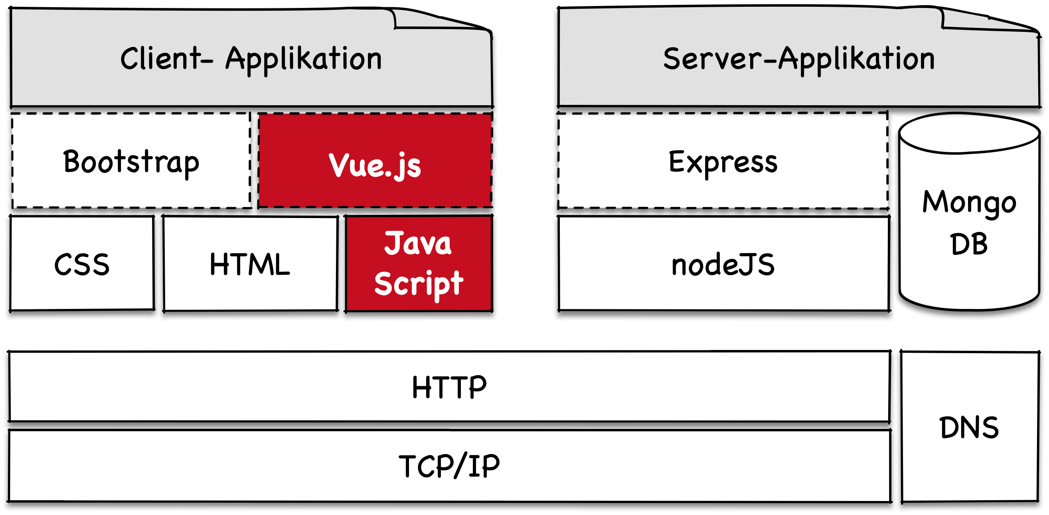
Slide Title
Slide Sub-Title
Notes:
Remarks
Background full screen photos can be used for slides with contents or for other purposes
Slide title: Helvetica, 45 pt, bold, uppercase (mandatory)
Slide sub-title: Helvetica, 45 pt, uppercase (optional)
Reference lines are like red lines - they must not be crossed (only in some exceptional cases like for pictures with oversize)
Slide is to be built from bottom to top - start with aligning content and pictures at the bottom reference line

Slide 3
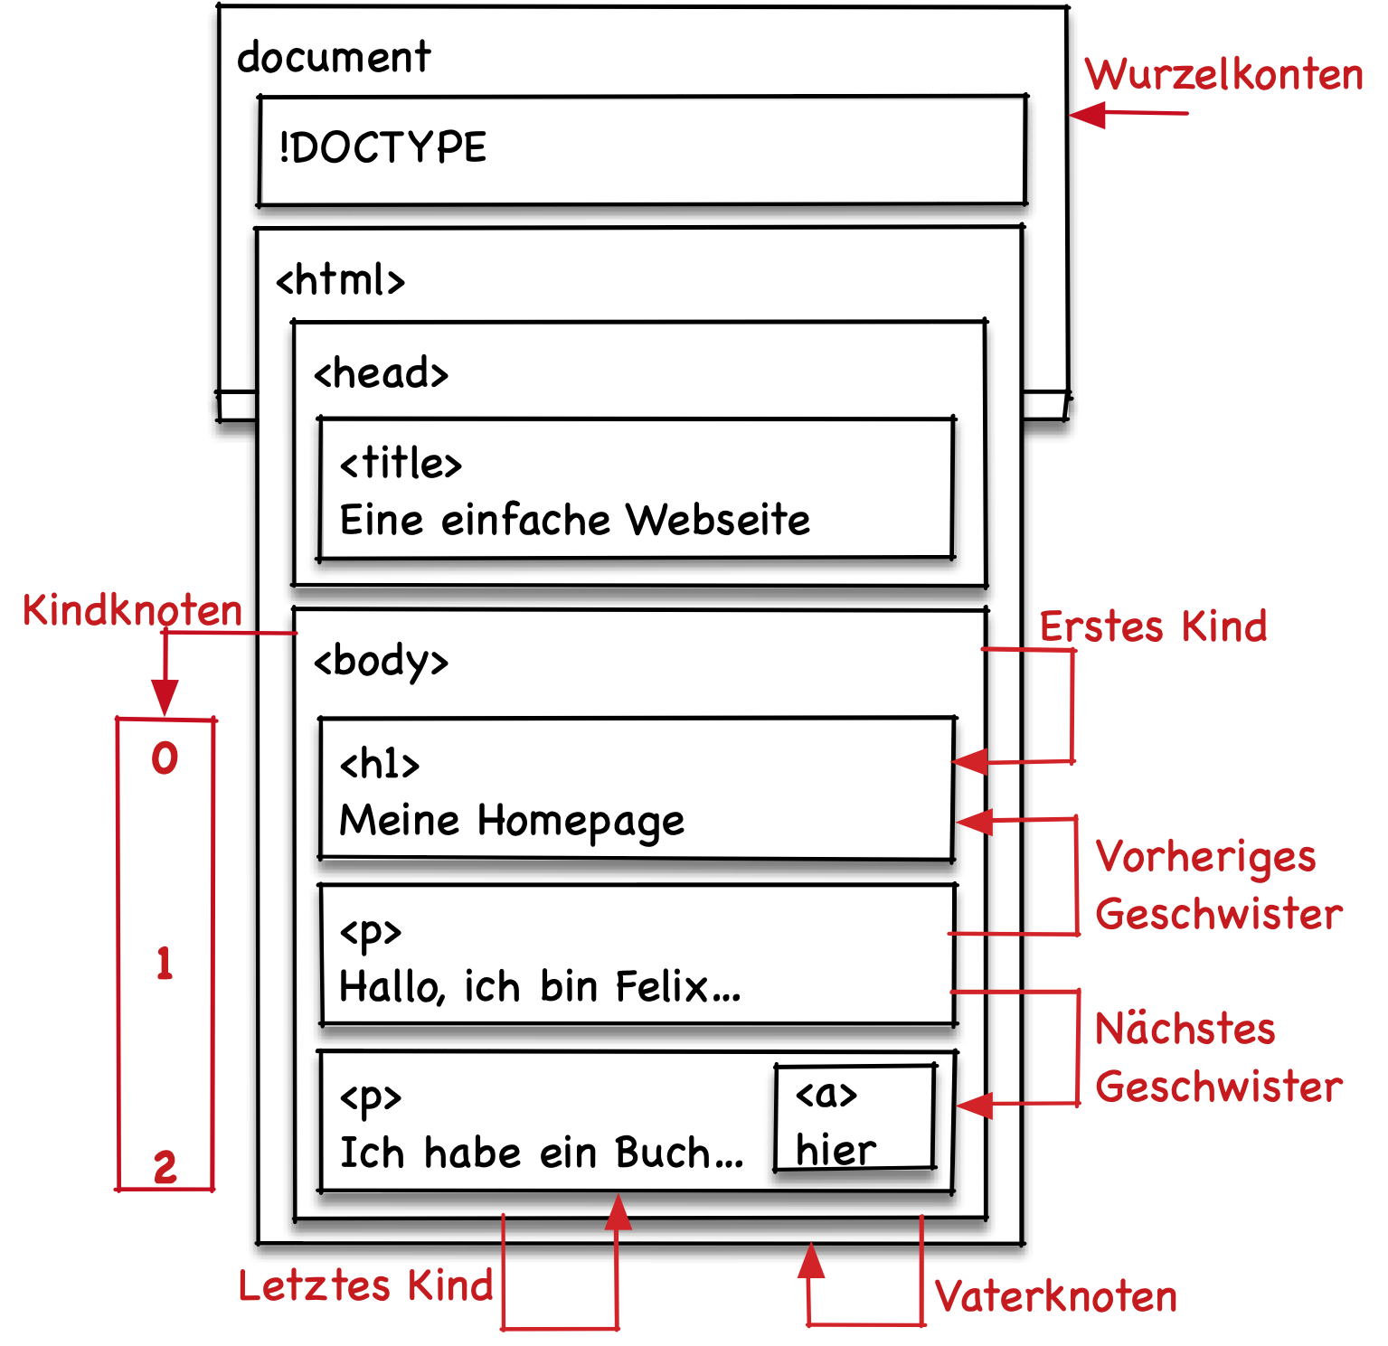
5.1 Das Document Object Model
Bestandteile des DOM
Arten von Knoten
Dokumentenknoten, repräsentiert durch das Objekt document, stellt das gesamte HTML-Dokument dar
Dokumentfragmentknoten stellt einen Teil der Baumstruktur dar
Elementknoten, repräsentiert durch das Objekt element, entspricht exakt einem HTML-Element
Attributknoten entspricht einem Attribut in einem HTML-Element
Textknoten stellt den textuellen Inhalt eines Elements dar
Arten von Beziehungen
Wurzelknoten an oberster Stelle der Hierarchie, repräsentiert durch document
Kindknoten als Nachfolger eines Knoten, durchnummeriert
Vaterknoten als Vorgänger eines Knoten
Vorheriges Geschwister, d.h. Nachfolge-Nachbarknoten
Nachfolgendes Geschwister, d.h. Vorgänger-Nachbarknoten
Notes:
Slide with one picture
Remarks:
picture is to be placed preferably on the left hand side
picture should be framed and have a small shadow (use features of the presentation tool, but make sure to use the same properties on all slides)
text goes on the right hand side
normal text in bullet points: Helvetica 30 pts (or larger, but use the same font size on all slides)
titles for bullet points: Helvetica 40 pts (or larger, approx 10pts larger than normal text, but use the same font size on all slides) - titles for bullet points are optional
Slide title: Helvetica, 45 pt, bold, uppercase (mandatory)
Slide sub-title: Helvetica, 45 pt, uppercase (optional)
Reference lines are like red lines - they must not be crossed (only in some exceptional cases like for pictures with oversize)
Slide is to be built from bottom to top - start with aligning content and pictures at the bottom reference line

Slide 4
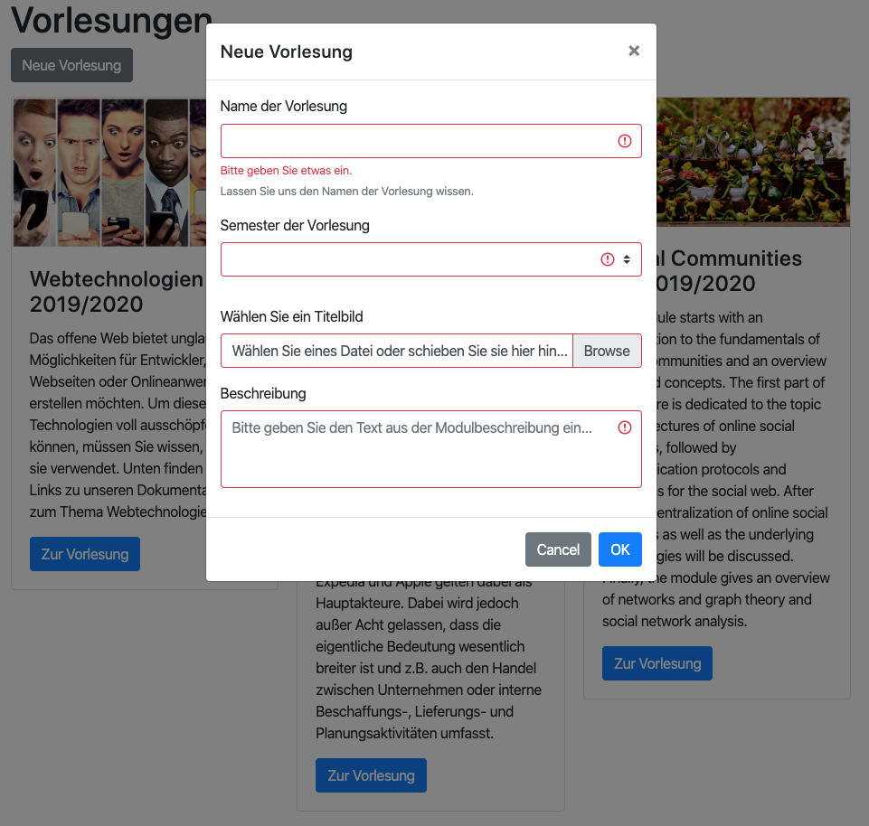
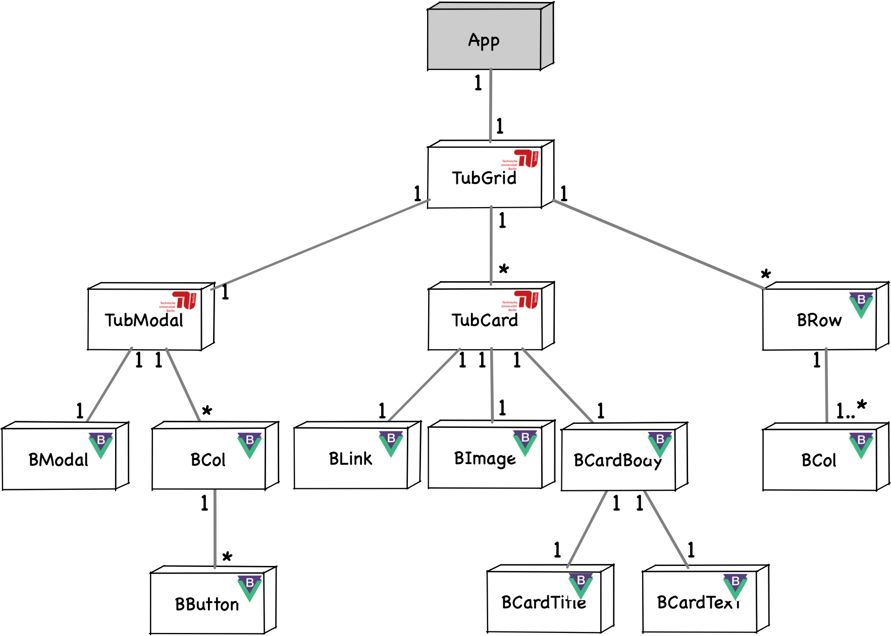
5.1 Das Document Object Model
Bestandteile des DOM
Notes:
Slide with two pictures
Remarks:
picture should be framed and have a small shadow (use features of the presentation tool, but make sure to use the same properties on all slides)
Reference lines are like red lines - they must not be crossed (only in some exceptional cases like for pictures with oversize)
Slide is to be built from bottom to top - start with aligning content and pictures at the bottom reference line
Slide title: Helvetica, 45 pt, bold, uppercase (mandatory)
Slide sub-title: Helvetica, 45 pt, uppercase (optional)

Slide 5
3.5 CSS-Elementfluss
Positionierung (I)
Positionierte Elemente werden komplett aus dem Elementfluss herausgelöst und gemäß einer von drei Modi im Anzeigefenster explizit platziert
position als Alternative zu float
Absolute Positionierung
Element wird aus dem normalen Elementfluss herausgelöst
Position des Elements orientiert sich am Rand des nächsthöheren Elternelements, welches ebenfalls mittels Positionierung aus dem Elementfluss herausgelöst wurde
Wenn der Anwender im Inhalt scrollt, scrollen absolut positionierte Elemente mit
Relative Positionierung
Element wird aus dem normalen Elementfluss herausgelöst
Angaben zu seiner Positionierung orientieren sich an der Position, die das Element im Normalfall einnehmen würde
Wenn der Anwender im Inhalt scrollt, scrollen relativ positionierte Elemente mit
Fixe Positionierung
Element wird aus dem normalen Elementfluss herausgelöst
Positionierung ohne Rücksicht auf eventuell positionierte Elternelemente direkt an einer gewünschten Stelle im Anzeigenfenster
Wenn der Anwender im Inhalt scrollt, scrollen fix positionierte Elemente nicht mit
Notes:
Slide with text in two columns
Remarks:
Reference lines are like red lines - they must not be crossed (only in some exceptional cases like for pictures with oversize)
Slide is to be built from bottom to top - start with aligning content and pictures at the bottom reference line
Slide title: Helvetica, 45 pt, bold, uppercase (mandatory)
Slide sub-title: Helvetica, 45 pt, uppercase (optional)
normal text in bullet points: Helvetica 30 pts (or larger, but use the same font size on all slides)
titles for bullet points: Helvetica 40 pts (or larger, approx 10pts larger than normal text, but use the same font size on all slides) - titles for bullet points are optional

Slide 6
3.5 CSS-Elementfluss
Positionierung (I)
Positionierte Elemente werden komplett aus dem Elementfluss herausgelöst und gemäß einer von drei Modi im Anzeigefenster explizit platziert
position als Alternative zu float
Absolute Positionierung
Element wird aus dem normalen Elementfluss herausgelöst
Position des Elements orientiert sich am Rand des nächsthöheren Elternelements, welches ebenfalls mittels Positionierung aus dem Elementfluss herausgelöst wurde
Wenn der Anwender im Inhalt scrollt, scrollen absolut positionierte Elemente mit
Relative Positionierung
Element wird aus dem normalen Elementfluss herausgelöst
Angaben zu seiner Positionierung orientieren sich an der Position, die das Element im Normalfall einnehmen würde
Wenn der Anwender im Inhalt scrollt, scrollen relativ positionierte Elemente mit
Notes:
Slide with text in one column (usually not a good idea)
Remarks:
Reference lines are like red lines - they must not be crossed (only in some exceptional cases like for pictures with oversize)
Slide is to be built from bottom to top - start with aligning content and pictures at the bottom reference line
Slide title: Helvetica, 45 pt, bold, uppercase (mandatory)
Slide sub-title: Helvetica, 45 pt, uppercase (optional)
normal text in bullet points: Helvetica 30 pts (or larger, but use the same font size on all slides)
titles for bullet points: Helvetica 40 pts (or larger, approx 10pts larger than normal text, but use the same font size on all slides) - titles for bullet points are optional

Slide 7
Centralized versus Decentralized
Tim Berners-Lee (I)
"But for all the good we’ve achieved, the web has evolved into an engine of inequity and division; swayed by powerful forces who use it for their own agendas."
https://medium.com/@timberners_lee/one-small-step-for-the-web-87f92217d085
Notes:
Slide fullscreen photo (e.g., for quotes made by famous people or something else)
Remarks:
Reference lines are like red lines - they must not be crossed (only in some exceptional cases like for pictures with oversize)
Slide is to be built from bottom to top - start with aligning content and pictures at the bottom reference line
Slide title: Helvetica, 45 pt, bold, uppercase (mandatory)
Slide sub-title: Helvetica, 45 pt, uppercase (optional)
normal text in bullet points: Helvetica 30 pts (or larger, but use the same font size on all slides)
titles for bullet points: Helvetica 40 pts (or larger, approx 10pts larger than normal text, but use the same font size on all slides) - titles for bullet points are optional
quote should be in large Helvetica text
keep logos, footer and page number in the foreground
Choose appropriate color for headline and normal text fonts

Slide 8
Prof. Dr. Axel Küpper
TU Berlin | Telekom Innovation Laboratories | Fachgebiet Service-centric Networking
Ernst-Reuter-Platz 7 | 10587 Berlin | Germany
axel.kuepper@tu-berlin.de
https://twitter.com/kuepp
https://www.linkedin.com/in/axelkuepper/
http://www.snet.tu-berlin.de/kuepper
Prof. Dr. Firstname Lastname
TU Berlin | Telekom Innovation Laboratories | Fachgebiet Service-centric Networking
Ernst-Reuter-Platz 7 | 10587 Berlin | Germany
axel.kuepper@tu-berlin.de
https://twitter.com/kuepp
https://www.linkedin.com/in/axelkuepper/
http://www.snet.tu-berlin.de/kuepper
Notes:
Last slide of the presentation (mandatory for all slide)
Remarks:
Reference lines are like red lines - they must not be crossed (only in some exceptional cases like for pictures with oversize)
Slide is to be built from bottom to top - start with aligning content and pictures at the bottom reference line
font sizes and logos as shown
keep logos, footer and page number in the foreground
Choose appropriate color for headline and normal text fonts

